Slide 1
Δαλάι Λάμα
Σεμερτζόγλου Γιώργος
Π.Π.Γ.Ε.Σ.Σ.
Γ3

Slide 2
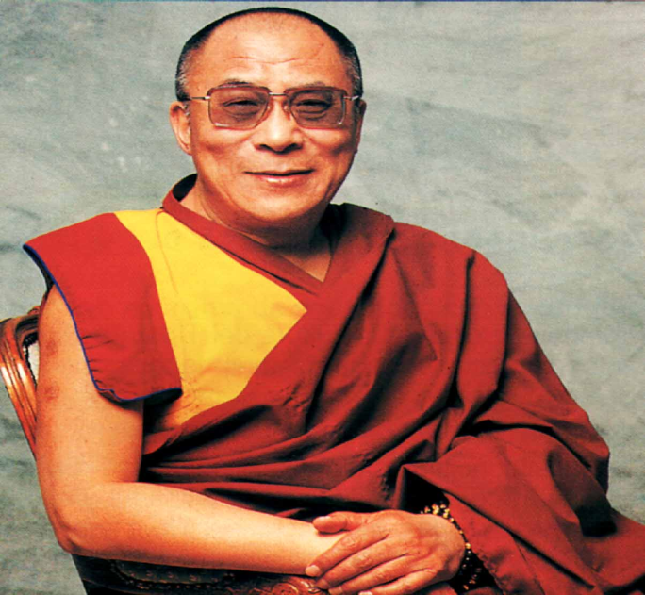
Γενικά
Δαλάι Λάμα είναι ο τίτλος που δίνεται στον έναν από τους δύο ηγέτες του Λαμαϊσμού (Θιβετιανού Βουδισμού) (ο άλλος ηγέτης είναι ο Παντσέν Λάμα). Η ονομασία "Δαλάι Λάμα" είναι συνδυασμός της Μογγολικής λέξης "Δαλάι" που σημαίνει "ωκεανός" και της Θιβετιανής λέξης "μπλα-μα" (μπ δασύ) που σημαίνει "γκουρού", "δάσκαλος".

Slide 3
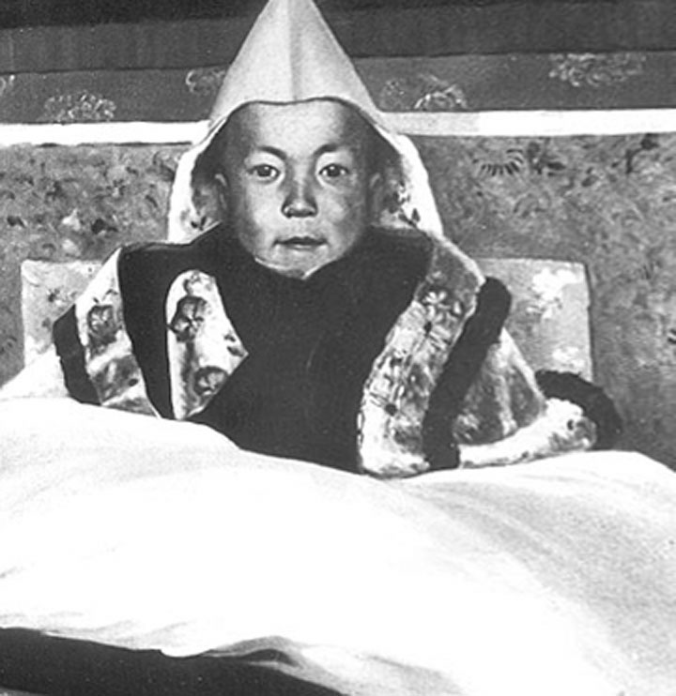
Συμβολισμός
Ο Δαλάι Λάμα ήταν μέχρι το 1950 ο πολιτικός αρχηγός του Θιβέτ. Θεωρείται ότι αντιπροσωπεύει στη γη τη ζωντανή ενσάρκωση του Βαδισάτβα Αβαλοκιτέσβαρα, που είναι μια από τις μορφές του Βούδα και συγκεκριμένα η μορφή του ελέους.

Slide 4
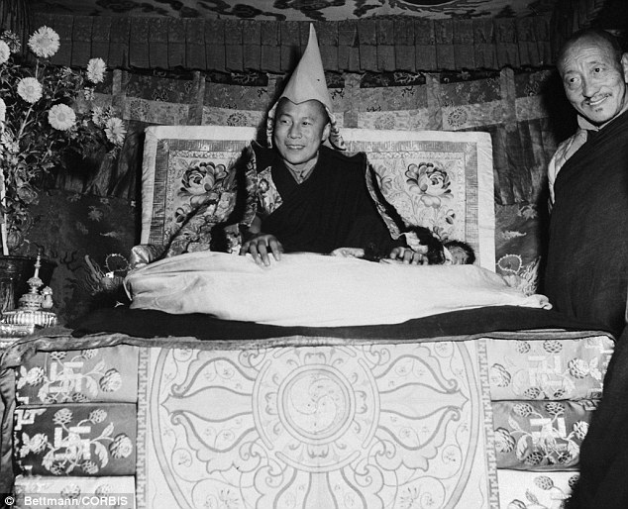
Πνευματική δικαιοδοσία
Η πνευματική δικαιοδοσία του Δαλάι Λάμα επεκτείνεται και πέρα από το Θιβέτ ως τη Μογγολία, σε ένα μέρος της Κίνας και στα Βασίλεια του Μπουτάν και του Σικκίμ. Μέχρι το 1959 η έδρα του Δαλάι Λάμα ήταν η πρωτεύουσα του Θιβέτ, Λάσα. Το 1959, όταν κατέλαβαν το Θιβέτ οι Κινέζοι, ο Δαλάι Λάμα κατέφυγε στην Ινδία.

Slide 5
Διαδοχή
Μετά τον θάνατο του Δαλάι Λάμα ο διάδοχός του εκλέγεται στο πρόσωπο του παιδιού, που την ώρα του θανάτου του γεννιέται και που, όπως ισχυρίζονται οι Λάμα, αναγνωρίζουν στο παιδί αυτό μερικά σημάδια που δείχνουν ότι είναι η νέα ενσάρκωση του Βούδα του Αβαλοκιτέσβαρα. Τα επίσημα αυτά πρακτικά της ενσάρκωσης υποβάλλονταν στην Κίνα, όταν ακόμη το Θιβέτ ήταν αυτόνομη επαρχία της Κίνας και η κινεζική κυβέρνηση επικύρωνε την ενσάρκωση και φυσικά και τη διαδοχή.

Slide 6
Πηγές
http://el.wikipedia.org/wiki/%CE%94%CE%B1%CE%BB%CE%AC%CE%B9_%CE%9B%CE%AC%CE%BC%CE%B1
Εικόνες GOOGLE

